Slide 1

2-1 المضاعفات والعوامل

Slide 2
يتوقع منك المعلم عند نهاية الدرس أن تكون قادرا على :
- إيجاد عوامل الأعداد المكوّنة من رقمين.
- إيجاد بعض المُضاعِفات المشتركة (مثل للعددين 4 و 5).

Slide 3
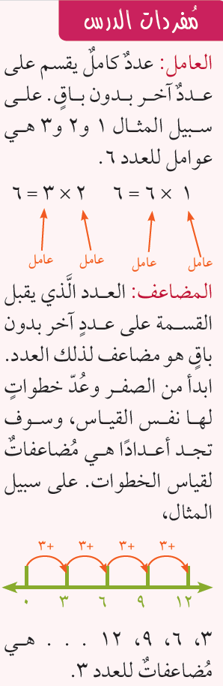
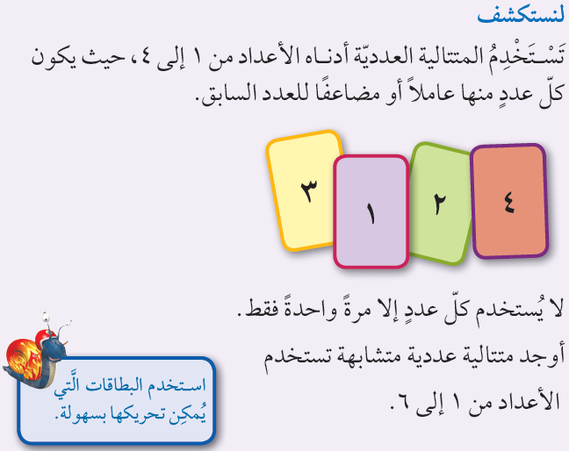
5 ، 1 ، 3 ، 6 ، 2 ، 4

Slide 4
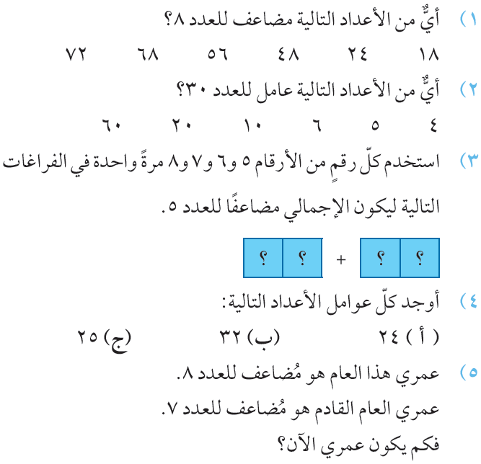
5
7
6
8
1 ،2 ، 4 ، 8 ،16 ،32
1 ،5 ،25
1 ،2 ،3 ،4 ،6 ،8 ،12 ،24
8 ،16 ،24 ،32 ،40 ،48 ،56 ، 64 ،...
7 ،14 ،21 ،28 ،35 ،42 ،49 ، 56 ،...
48

Slide 5
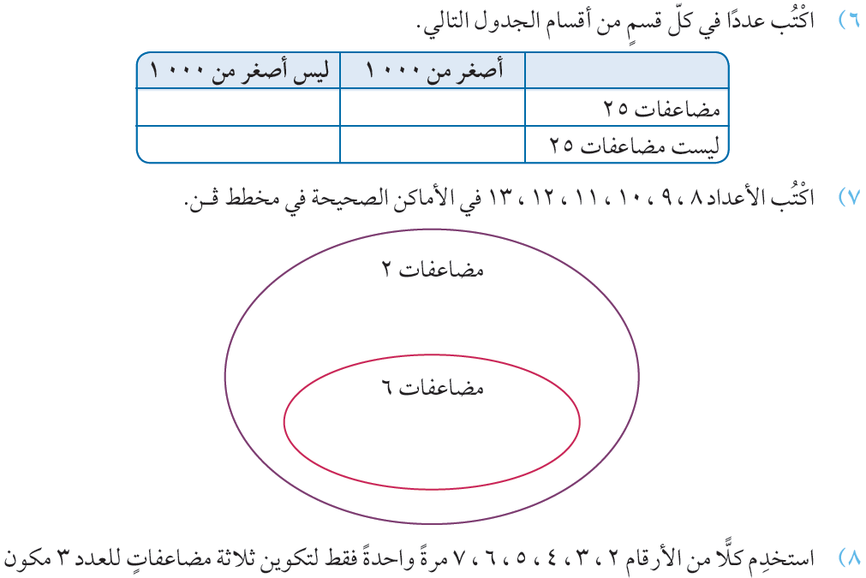
1125
125
1180
140
11
13
10
8
9
12

Slide 6
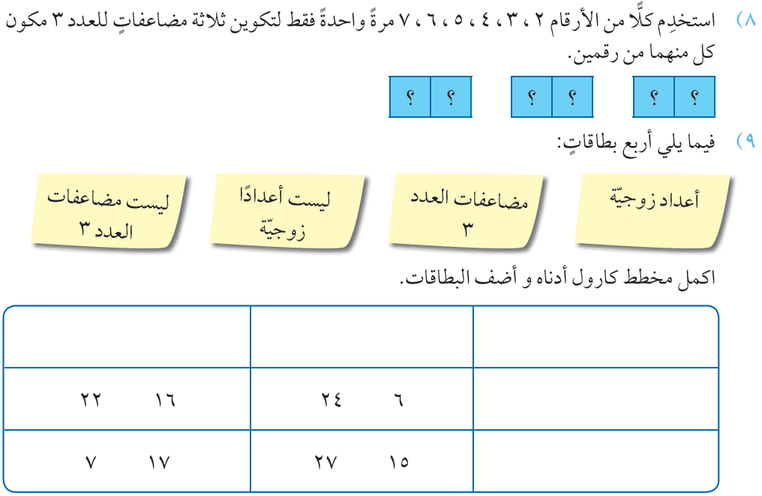
3 ،6 ،9 ،12 ،15 ،18 ،21 ،24 ،27 ،30 ،33 ،36 ،39 ،42 ،45 ،48 ،51 ،...
4
5
3
6
2
7
ليست مضاعفات العدد 3
مضاعفات العدد 3
أعداد زوجية
ليست أعداداً زوجية

Slide 7
شكرا على المتابعة
كان معكم / أحمد الصباري

